Slide 1



提纲
■
处理机调度概念
处理机调度
调度时机
■
调度准则
■
调度算法
■
实时调度
■
多处理器调度
■
优先级反转

Slide 2
CPU资源的时分复用
■
进程切换：CPU资源的当前占用者切换
保存当前进程在PCB中的执行上下文(CPU状态)
恢复下一个进程的执行上下文
■
处理机调度
从就绪队列中挑选下一个占用CPU运行的进程
从多个可用CPU中挑选就绪进程可使用的CPU资源
■
调度程序：挑选就绪进程的内核函数
调度策略
依据什么原则挑选进程/线程？
调度时机
什么时候进行调度？

Slide 3
调度时机
■
■
在进程/线程的生命周期中的什么时候进行调度？
内核运行调度程序的条件
进程从运行状态切换到等待状态
进程被终结了
创 建
退 出
■
非抢占系统
当前进程主动放弃CPU时
■
可抢占系统
中断请求被服务例程响应完成时
就 绪
运 行
当前进程被抢占
进程时间片用完
等 待
进程从等待切换到就绪
Notes:
加动画：从运行到就绪、等待和退出的三个箭头

Slide 4
调度策略
■
调度策略
确定如何从就绪队列中选择下一个执行进程
■
调度策略要解决的问题
挑选就绪队列中的哪一个进程？
通过什么样的准则来选择？
■
调度算法
在调度程序中实现的调度策略
■
比较调度算法的准则
哪一个策略/算法较好?

Slide 5
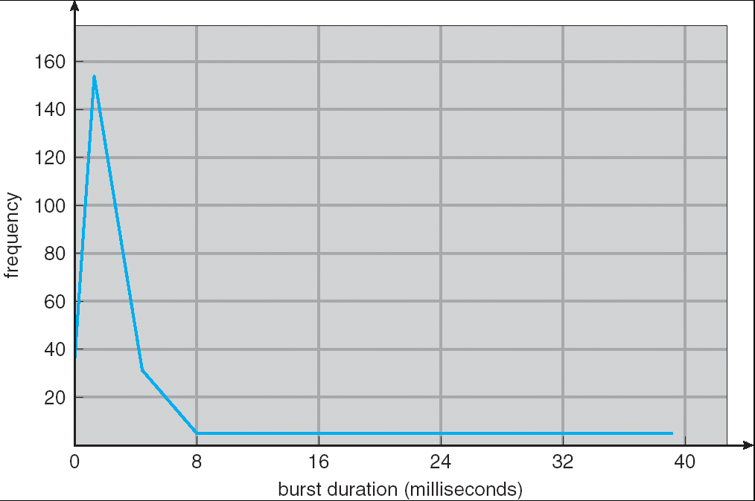
处理机资源的使用模式
■
进程在CPU计算和I/O操作间交替
每次调度决定在下一个CPU计算时将哪个工作交给CPU
…
在时间片机制下，进程可能在结束当前CPU计算前被迫放弃CPU
load store
add store
CPU计算
read from file
I/O操作
160
wait for I/O
CPU计算的频率
140
store increment
120
index
CPU计算
100
write to file
80
wait for I/O
I/O操作
60
load store
40
add store
CPU计算
20
read from file
0 8 16 24 32 40
wait for I/O
I/O操作
每次CPU计算的时间(毫秒)
…
Notes:
加动画

Slide 6
比较调度算法的准则
■
CPU使用率
CPU处于忙状态的时间百分比
■
吞吐量
单位时间内完成的进程数量
■
周转时间
进程从初始化到结束(包括等待)的总时间
■
等待时间
进程在就绪队列中的总时间
■
响应时间
从提交请求到产生响应所花费的总时间

Slide 7
吞吐量与延迟
■
调度算法的要求
希望“更快”的服务
■
什么是更快？
传输文件时的高带宽，调度算法的高吞吐量
玩游戏时的低延迟，调度算法的低响应延迟
这两个因素是独立的
■
与水管的类比
低延迟：喝水的时候想要一打开水龙头水就流出来
高带宽：给游泳池充水时希望从水龙头里同时流出大量的水，并且不介意是否存在延迟

Slide 8
处理机调度策略的响应时间目标
■
减少响应时间
及时处理用户的输入请求，尽快将输出反馈给用户
■
减少平均响应时间的波动
在交互系统中，可预测性比高差异低平均更重要
■
低延迟调度改善了用户的交互体验
如果移动鼠标时，屏幕中的光标没动，
用户可能会重启电脑
■
响应时间是操作系统的计算延迟

Slide 9
处理机调度策略的吞吐量目标
■
增加吞吐量
减少开销（操作系统开销，上下文切换）
系统资源的高效利用（CPU，I/O设备）
■
减少等待时间
减少每个进程的等待时间
■
操作系统需要保证吞吐量不受用户交互的影响
操作系统必须不时进行调度，即使存在许多交互任务
■
吞吐量是操作系统的计算带宽

Slide 10
处理机调度的公平性目标
■
公平的定义
保证每个进程占用相同的CPU时间
这公平么？
一个用户比其他用户运行更多的进程时，怎么办？
保证每个进程的等待时间相同
■
公平通常会增加平均响应时间

